Slide 1
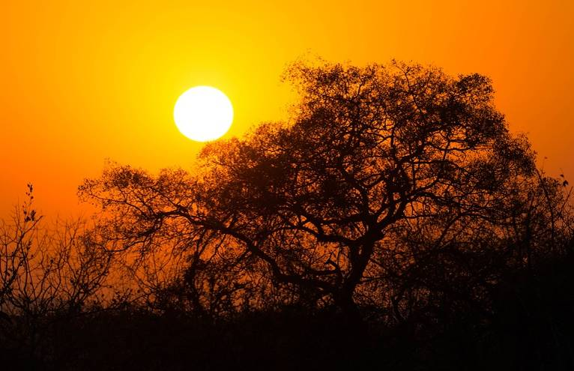





Mountain Zebra
(Parque Nacional)

Slide 2
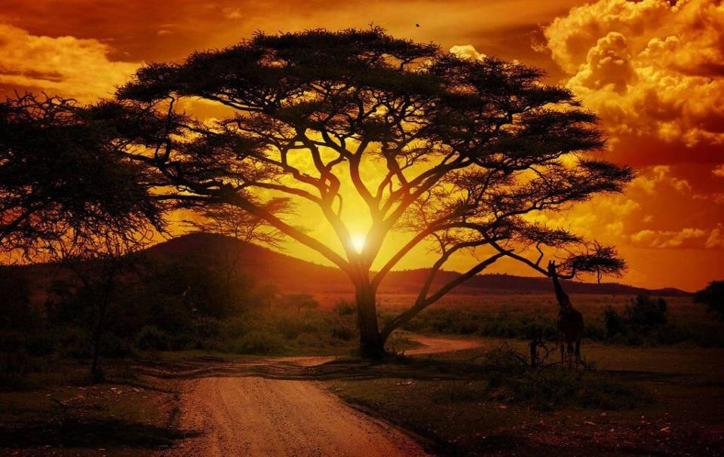

Slide 3
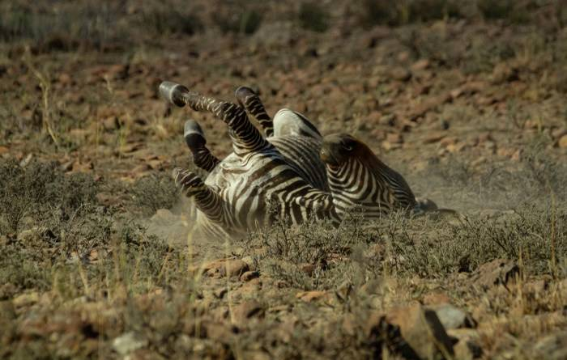

Slide 4
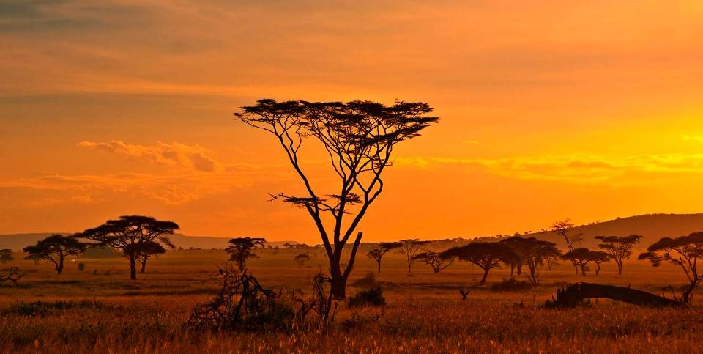

Slide 5
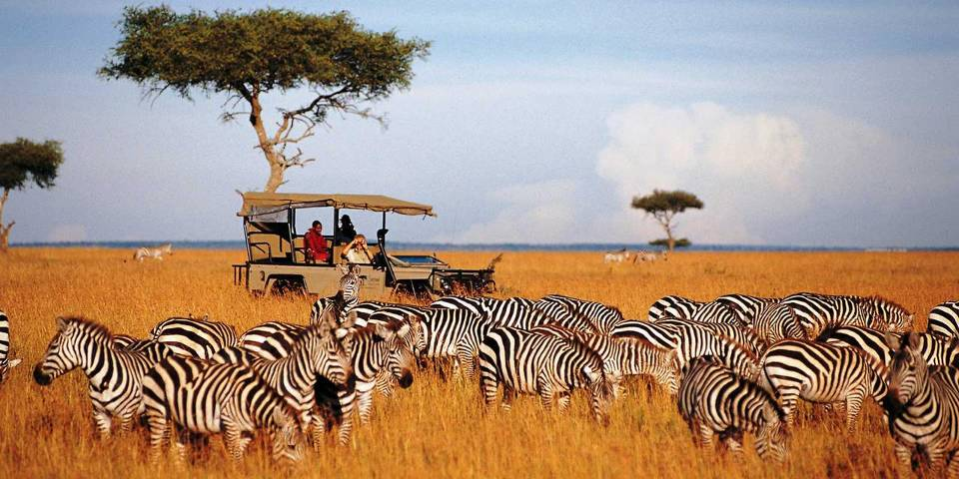

Slide 6
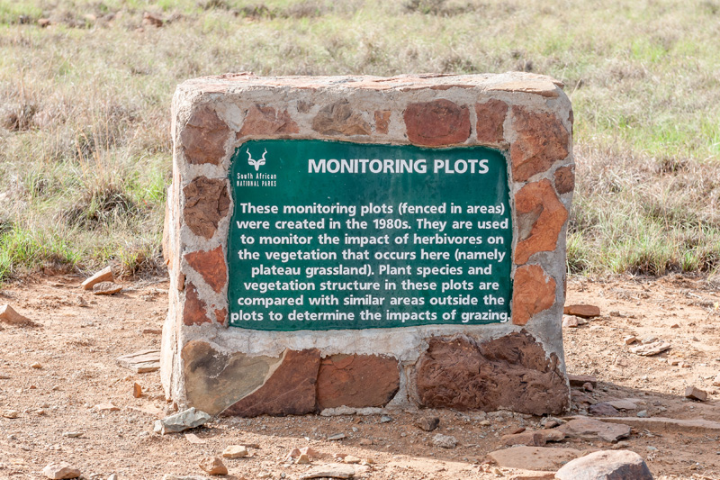

Slide 7
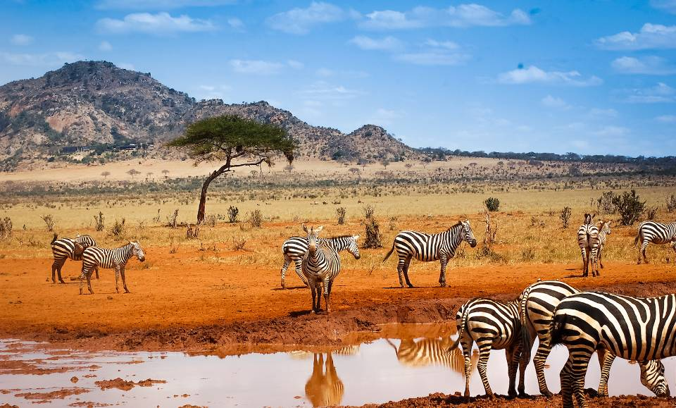

Slide 8
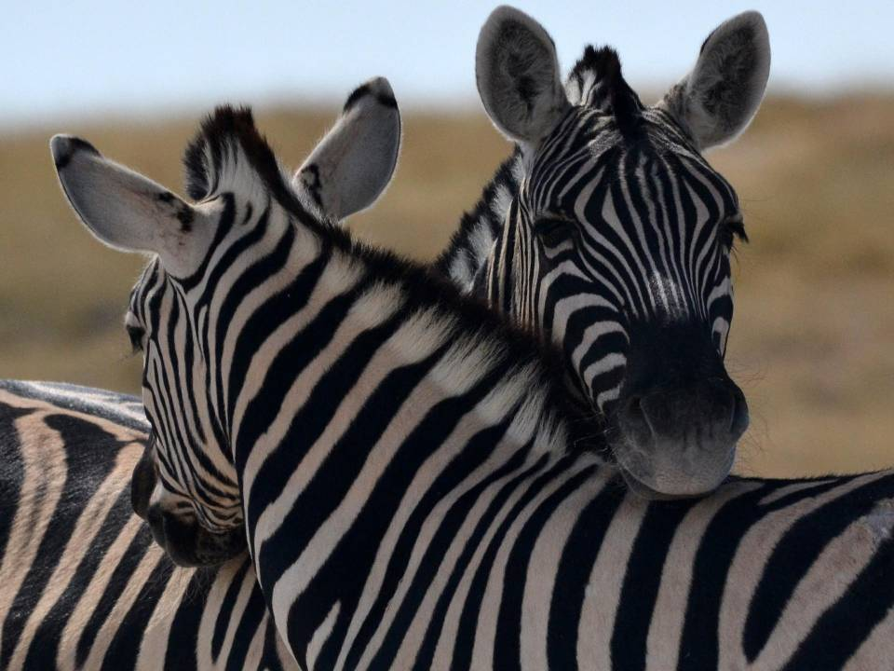

Slide 9
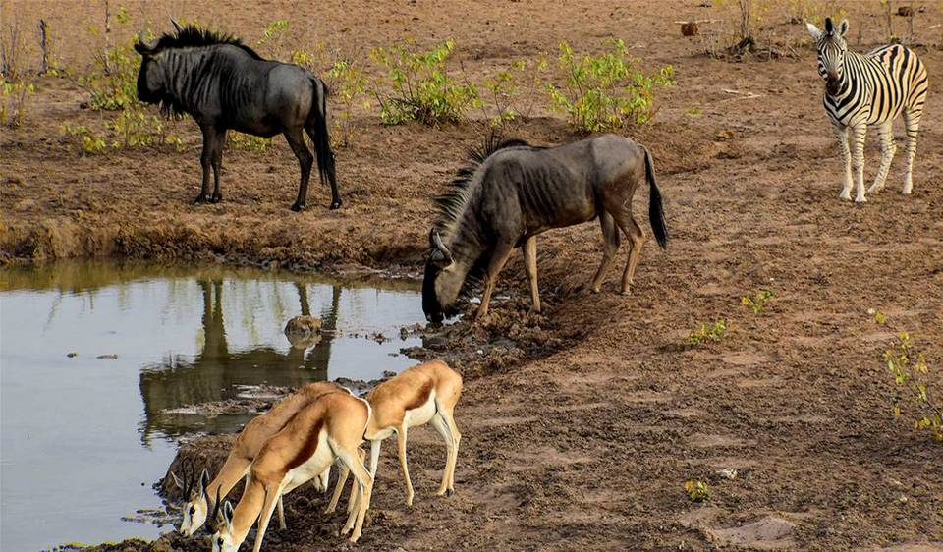

Slide 10
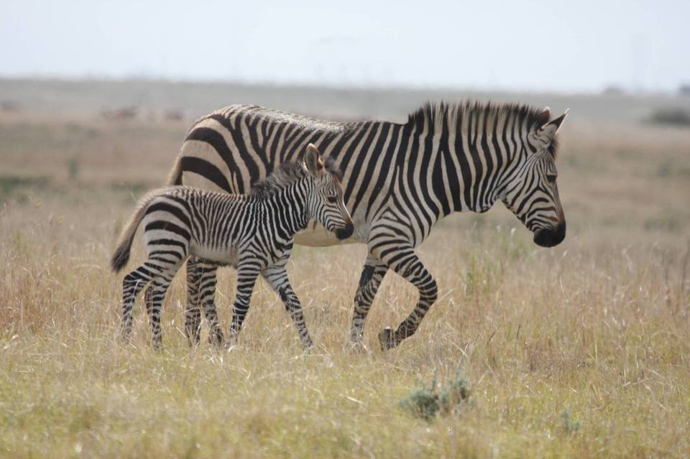

Slide 11
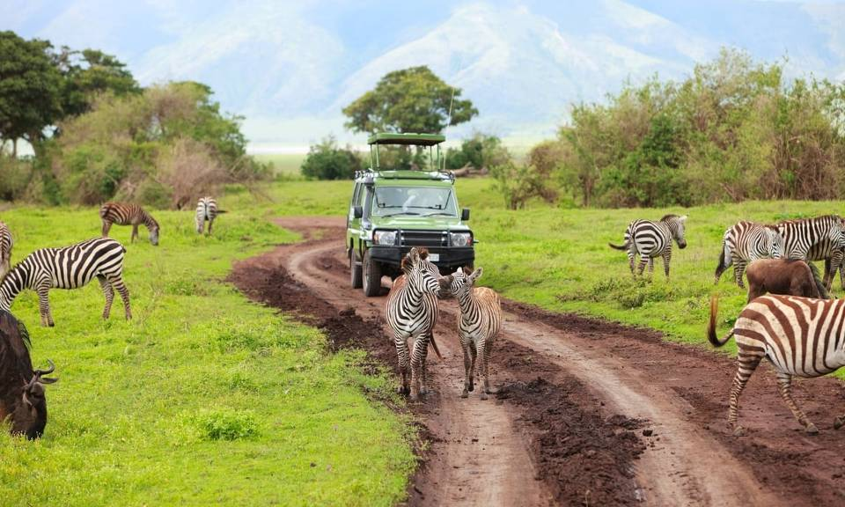

Slide 12

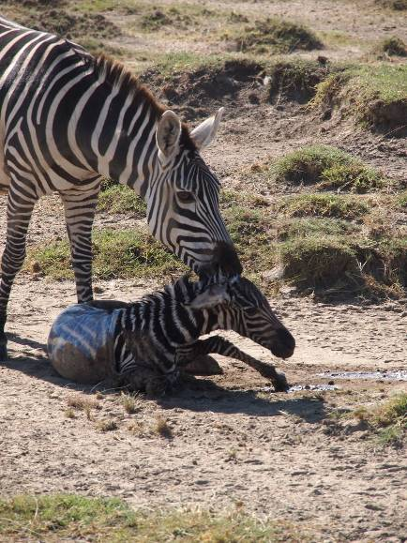

El Parque Nacional Mountain Zebra es un parque nacional en la provincia del Cabo Oriental de Sudáfrica proclamado en julio de 1937 con el propósito de proporcionar una reserva natural para la cebra de montaña del Cabo en peligro de extinción.

Slide 13
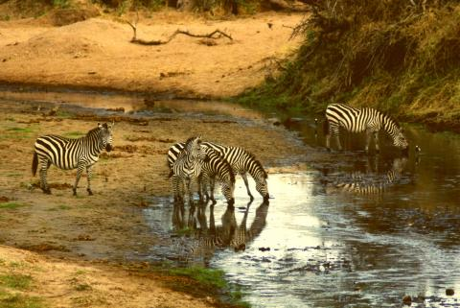

Slide 14
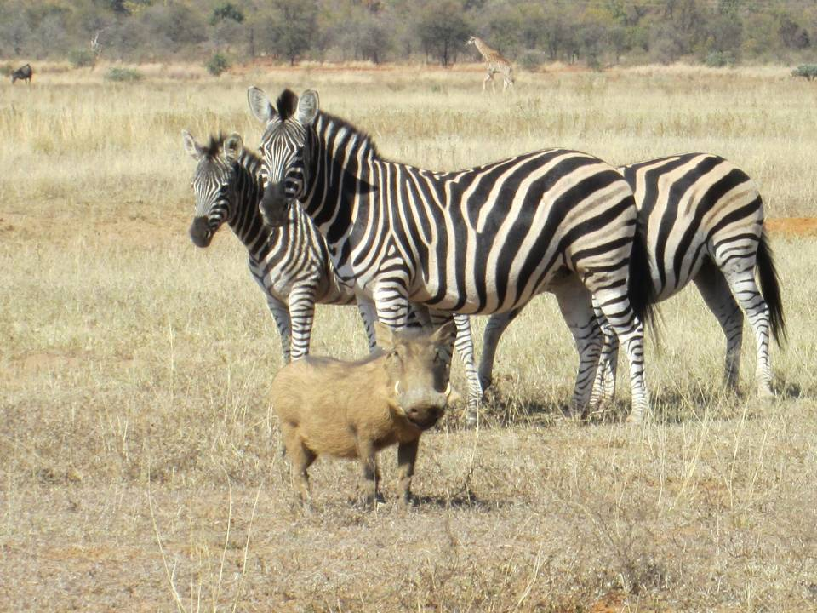

Slide 15
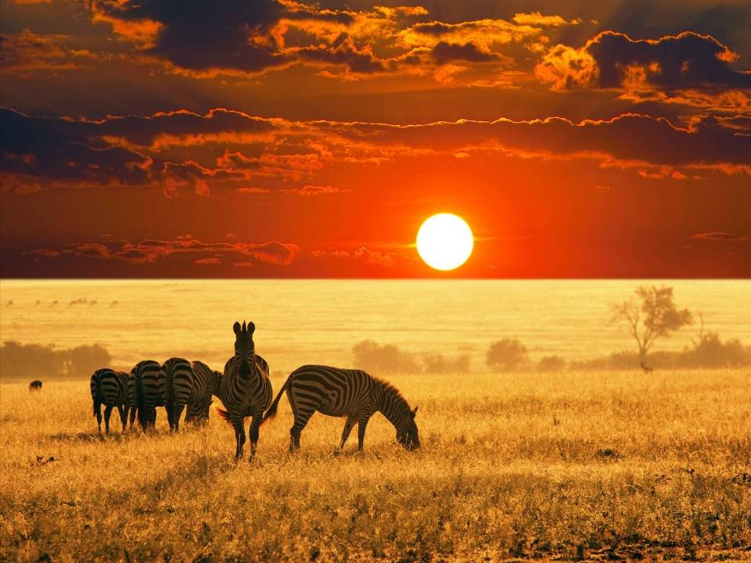

Slide 16
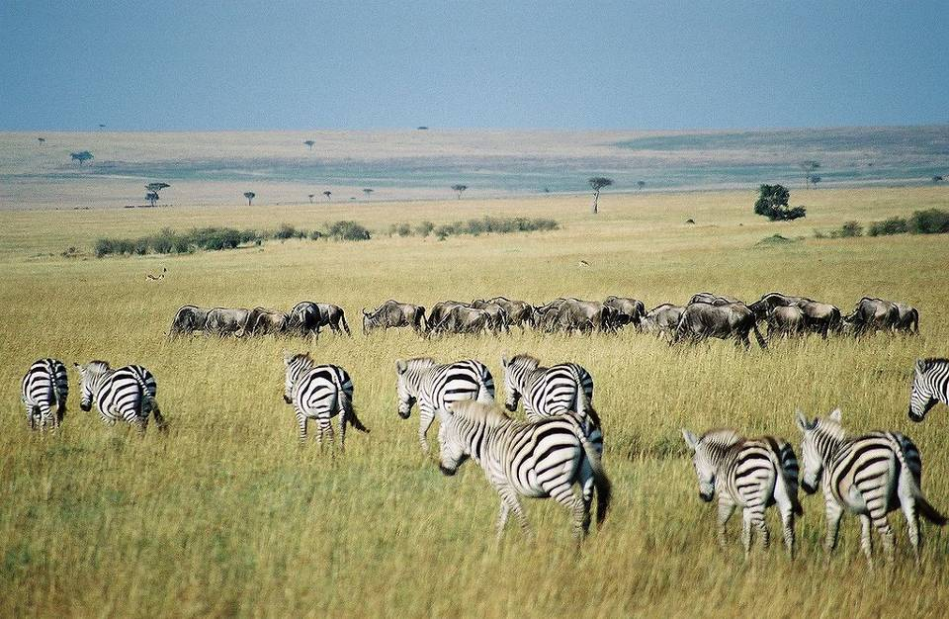

Slide 17
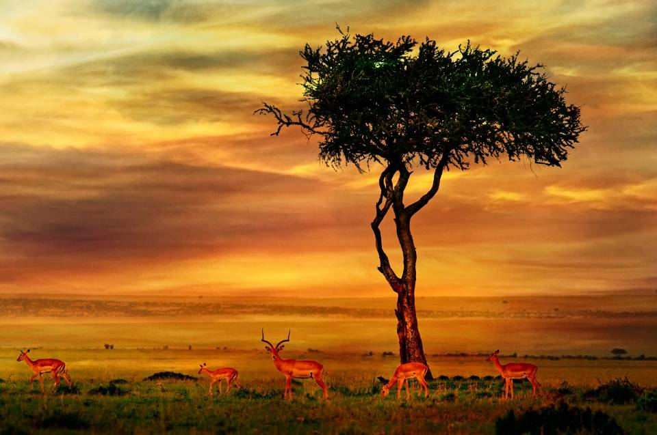

Slide 18
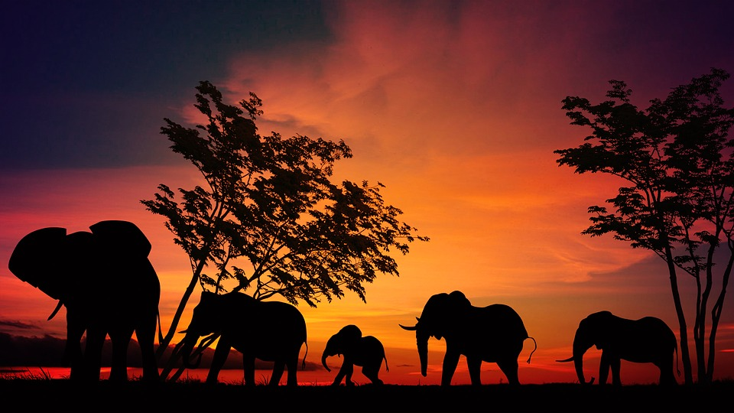
A principios de la década de 1930, la cebra de montaña del Cabo estaba en peligro de extinción . La Junta de Síndicos de Parques Nacionales proclamó un área de 17,12 km 2 (6,61 millas cuadradas) para la preservación de la cebra. La población de cebras de montaña del parque comprendía solo cinco sementales y una yegua, y era insuficiente para expandir la población. En 1950 solo quedaban dos sementales, y un agricultor vecino , el Sr. HL Lombard, mejoró la piscina de cría al donar once cebras al parque.

Slide 19
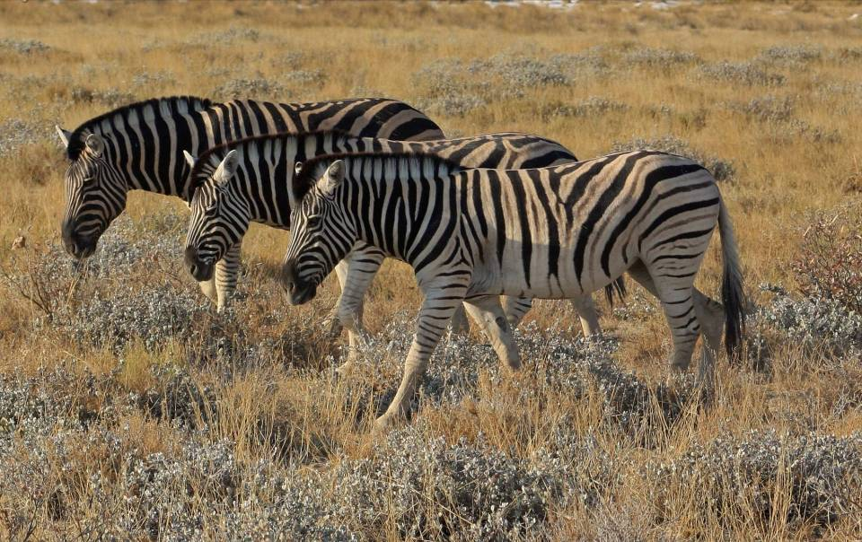

Slide 20
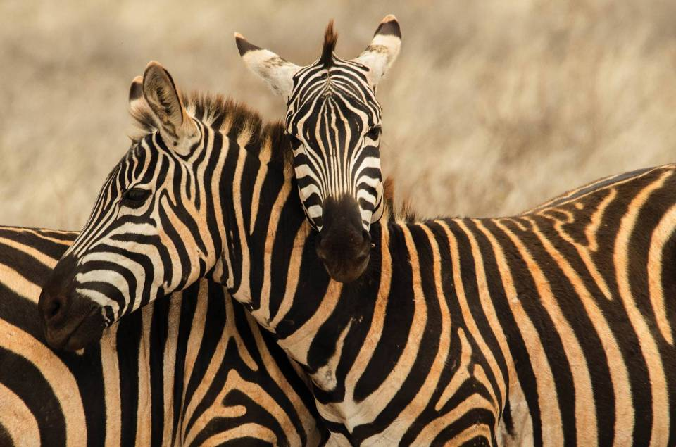

Slide 21
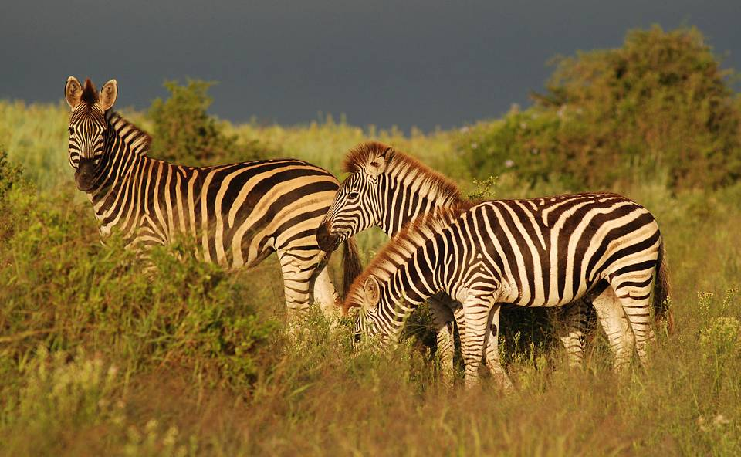

Slide 22
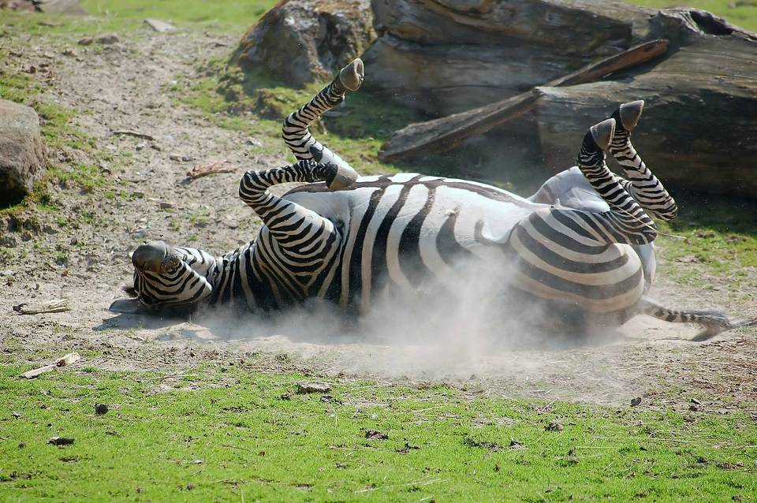

Slide 23
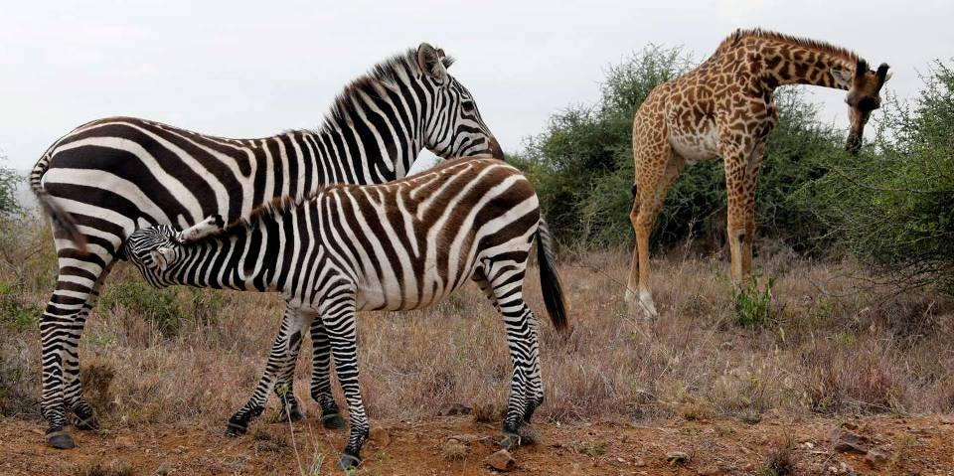

Slide 24
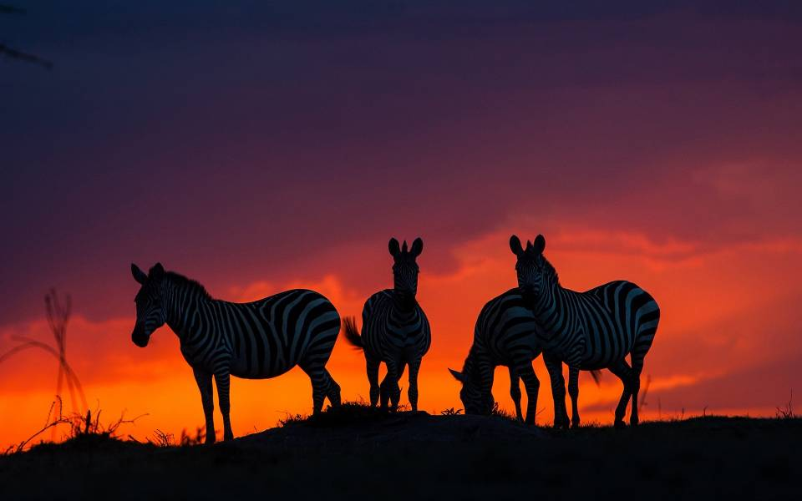
Para 1964, solo había 25 cebras en el parque. En este momento, el tamaño del parque se incrementó a 65.36 km 2 (25.24 millas cuadradas) y Paul Michau donó seis cebras al parque. A partir de entonces, el número de cebras aumentó de manera constante a alrededor de 140. En 1975, las cebras fueron reintroducidas en el Cabo Occidental en la Reserva Natural De Hoop .

Slide 25
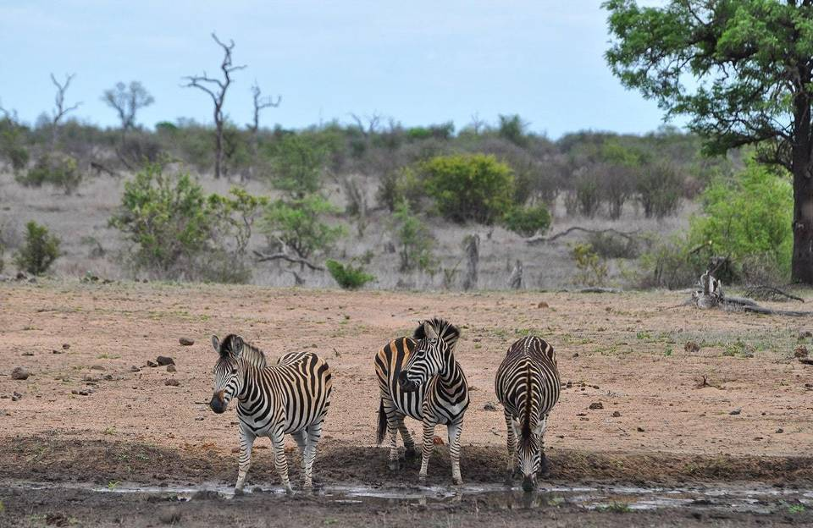

Slide 26
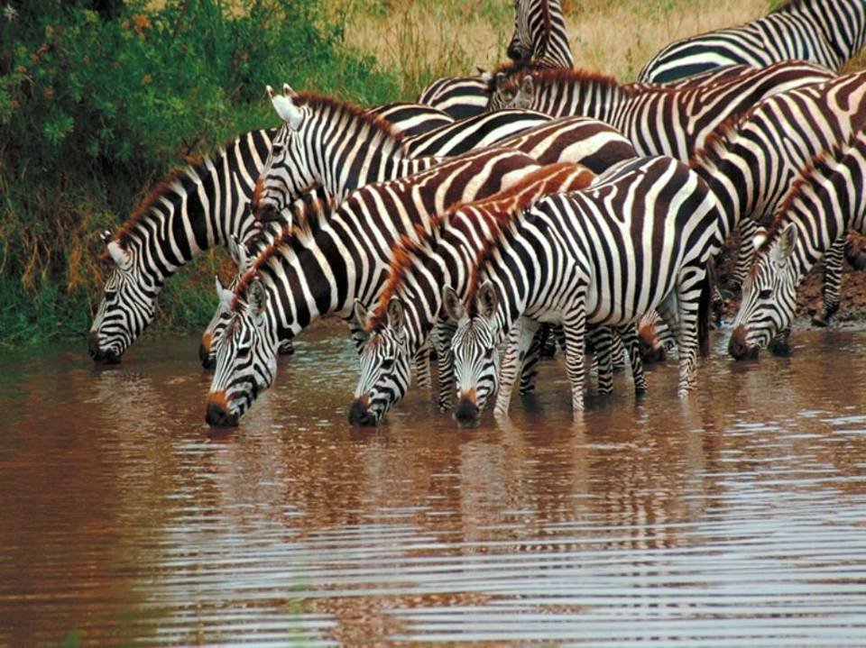

Slide 27
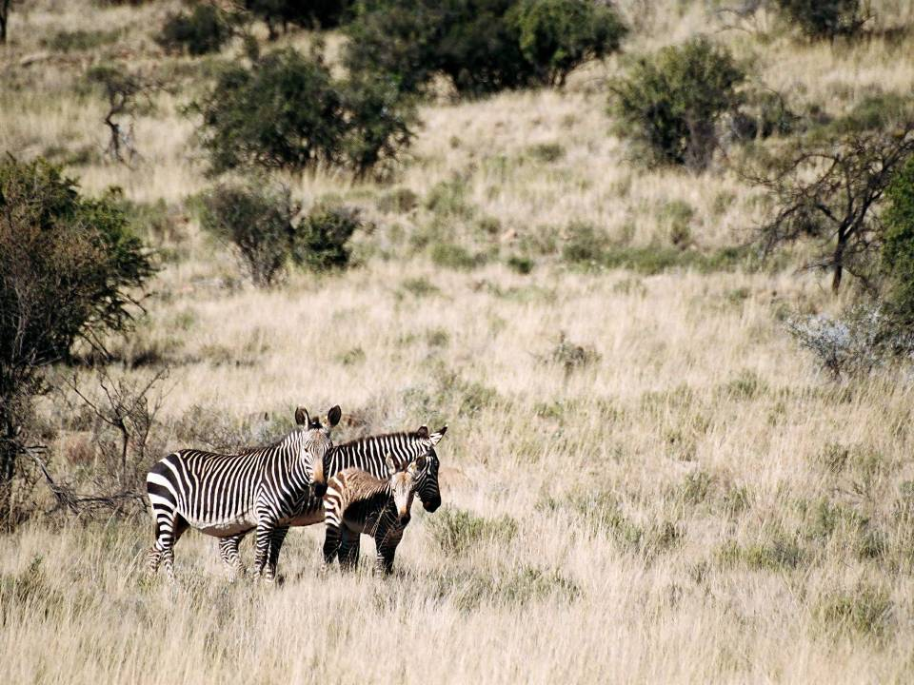

Slide 28
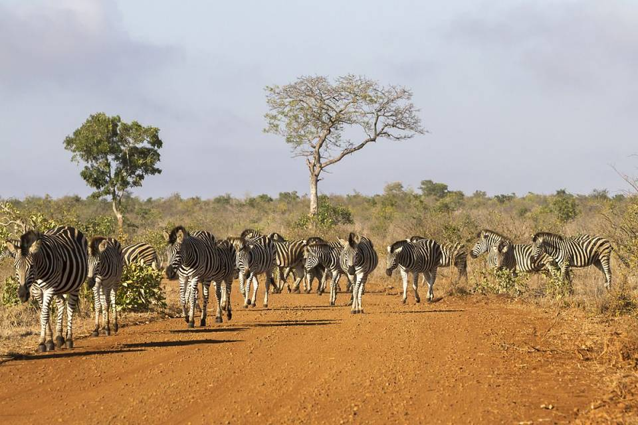

Slide 29
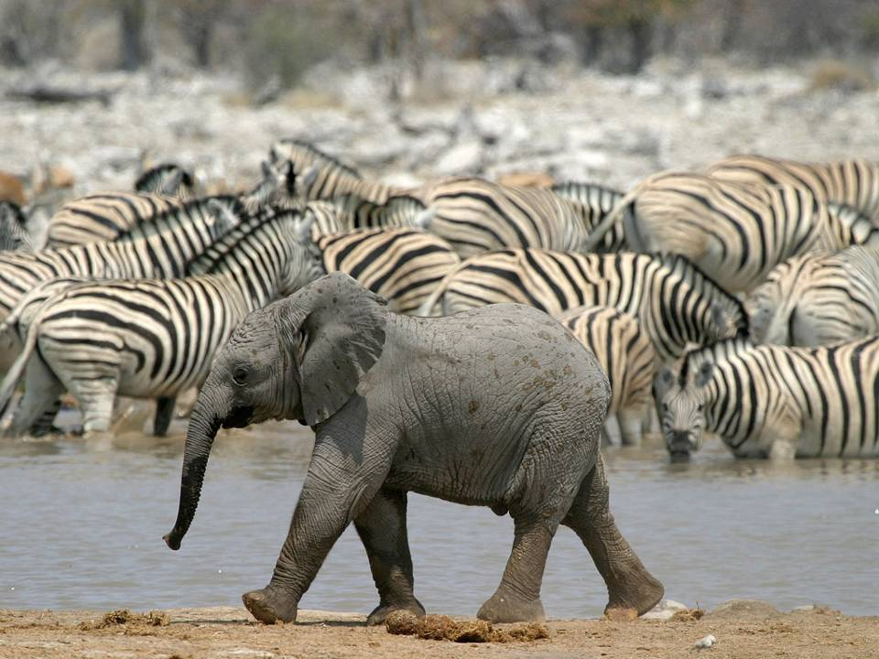

Slide 30
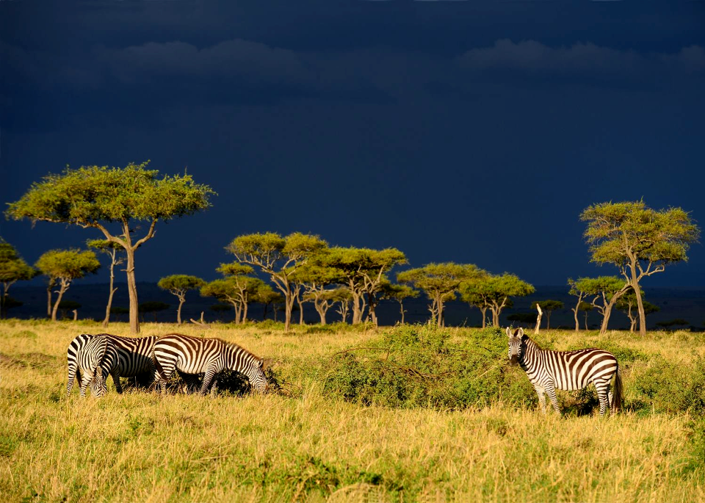
Desde 1978, la captura y la reubicación de la cebra de montaña en un nuevo hábitat han sido parte de la gestión de rutina del parque. Actualmente (2015) el número de rebaños del parque supera los 700 animales, y un promedio de unos 20 animales se reubica cada año. A través de los años, se han comprado granjas adicionales para aumentar el tamaño del parque a los actuales 284 km 2 (110 millas cuadradas).

Slide 31
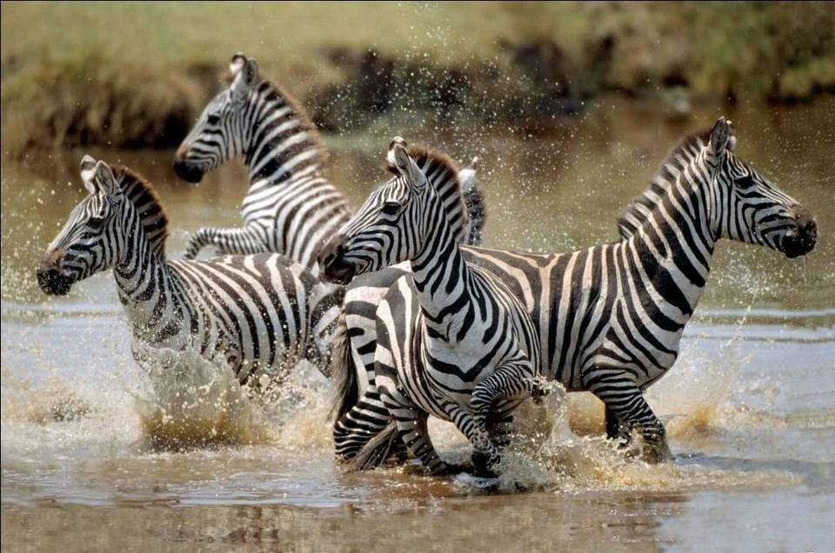

Slide 32
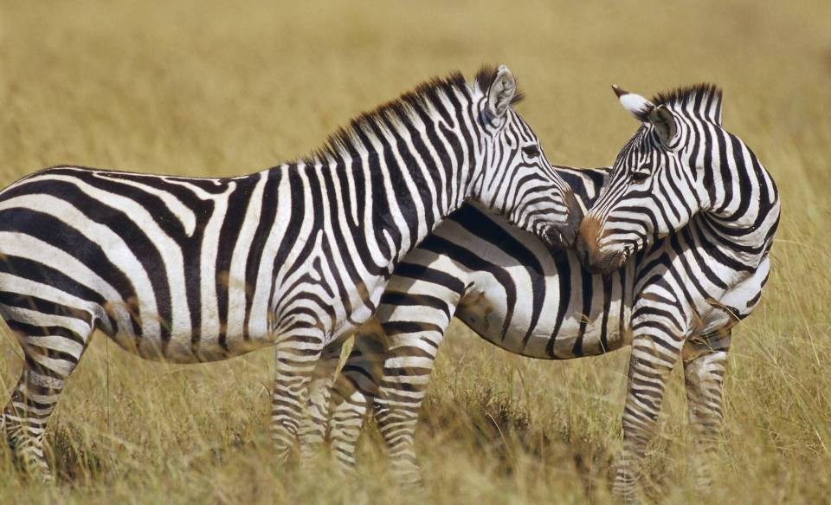

Slide 33
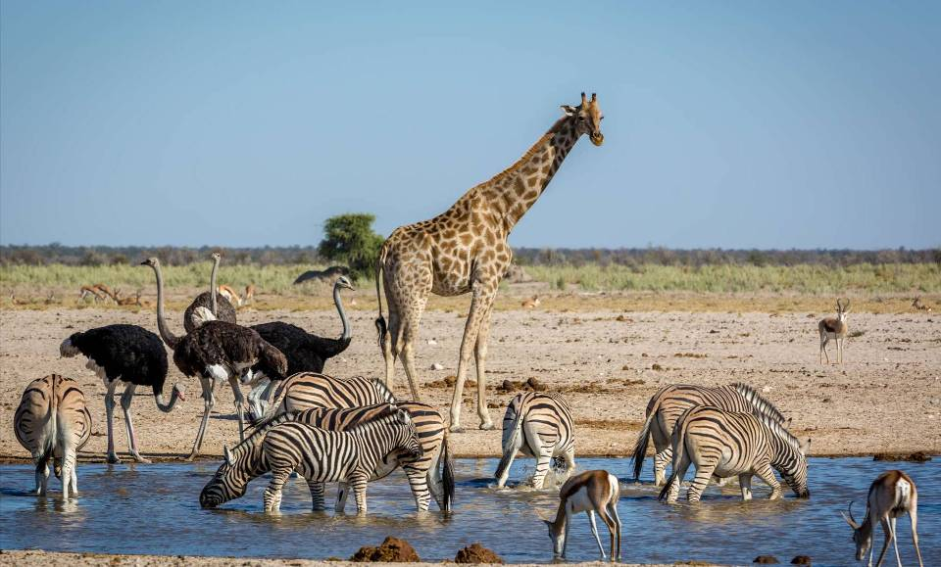

Slide 34
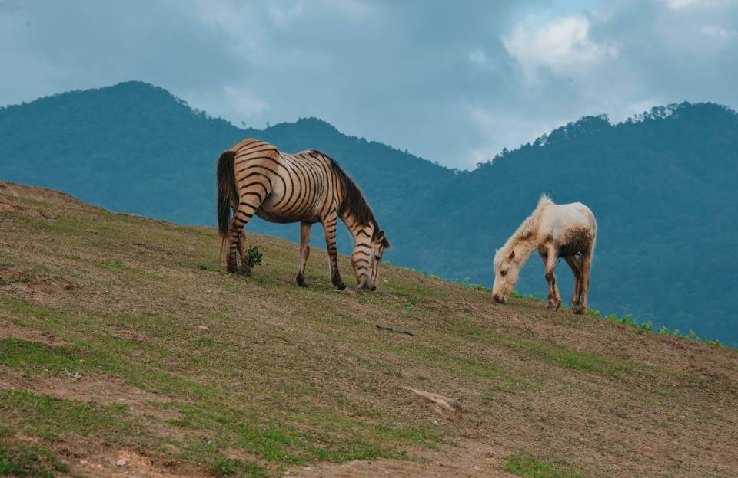

Slide 35
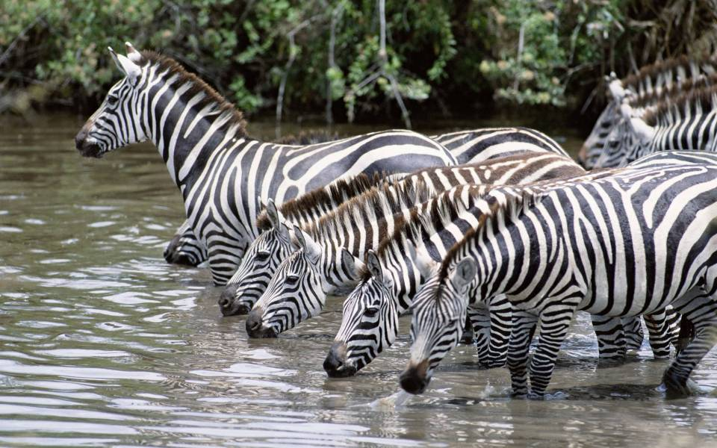

Slide 36
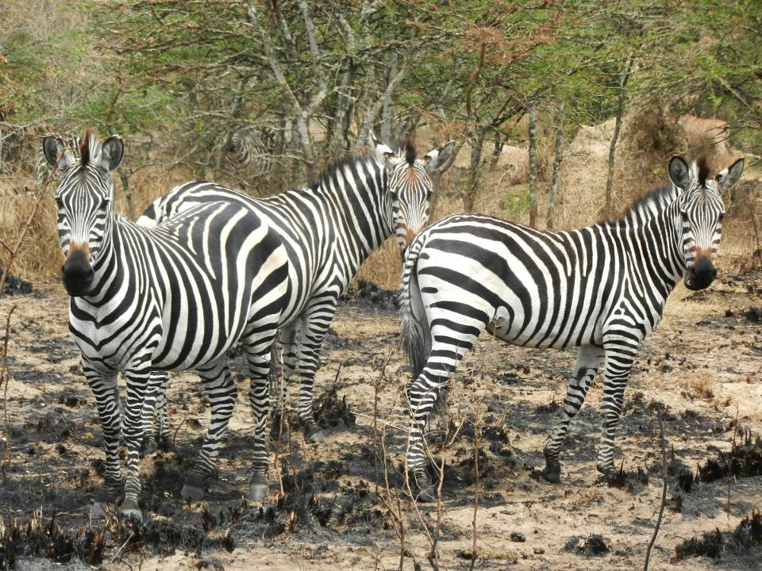

Slide 37
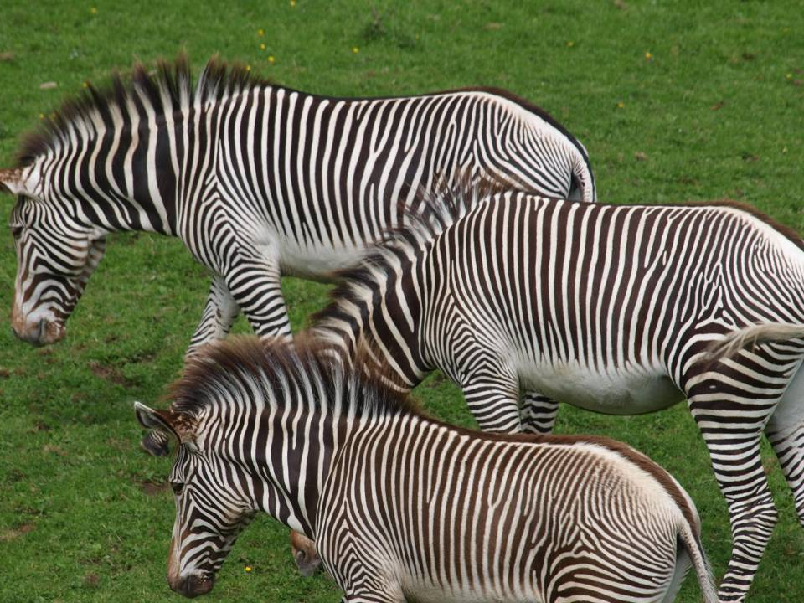

Slide 38
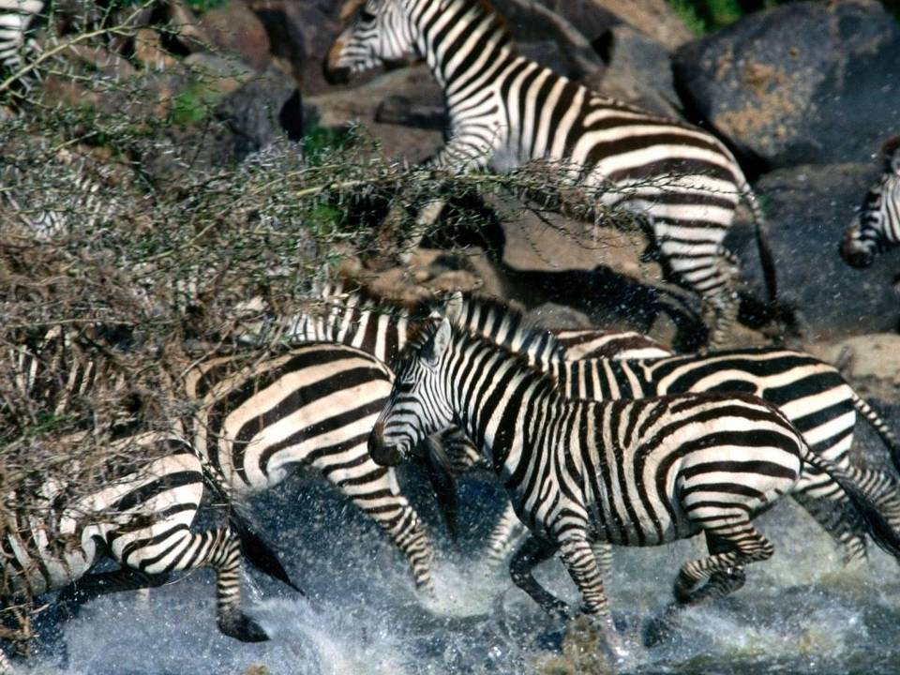

Slide 39
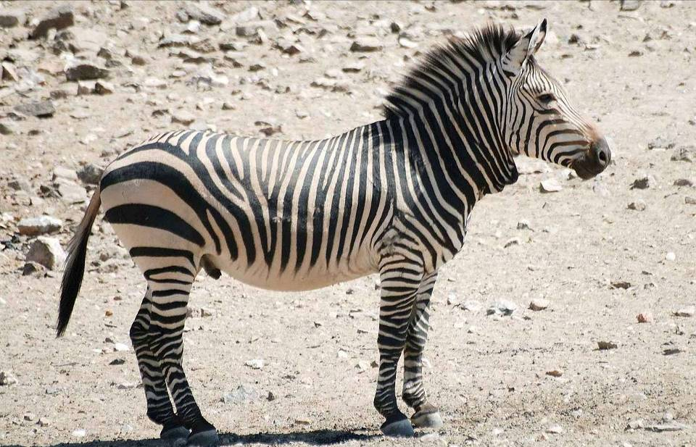

Slide 40
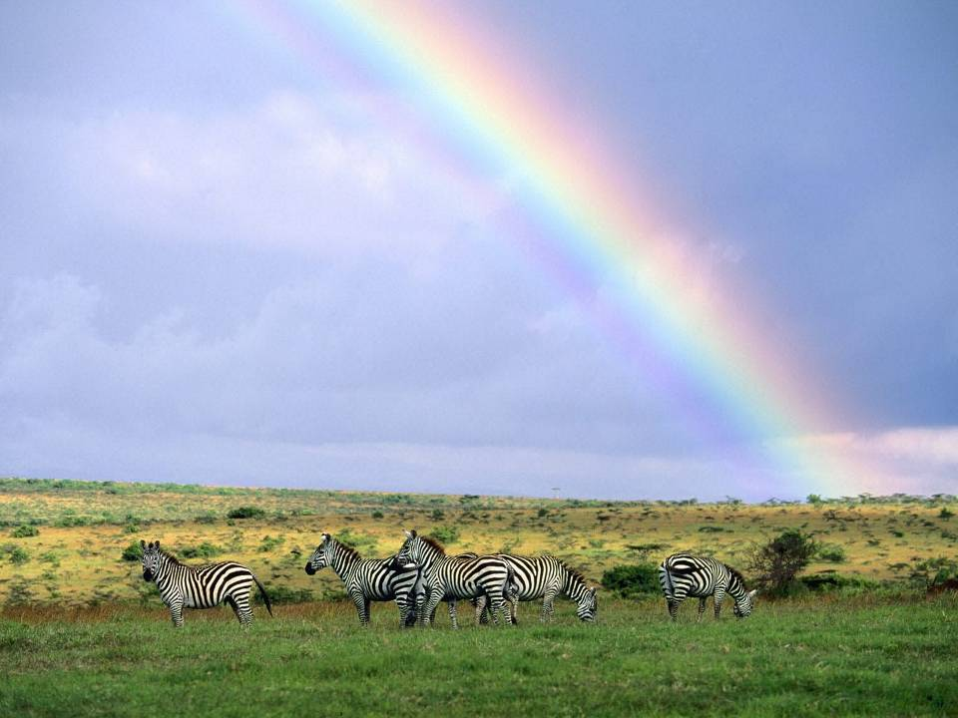

Slide 41
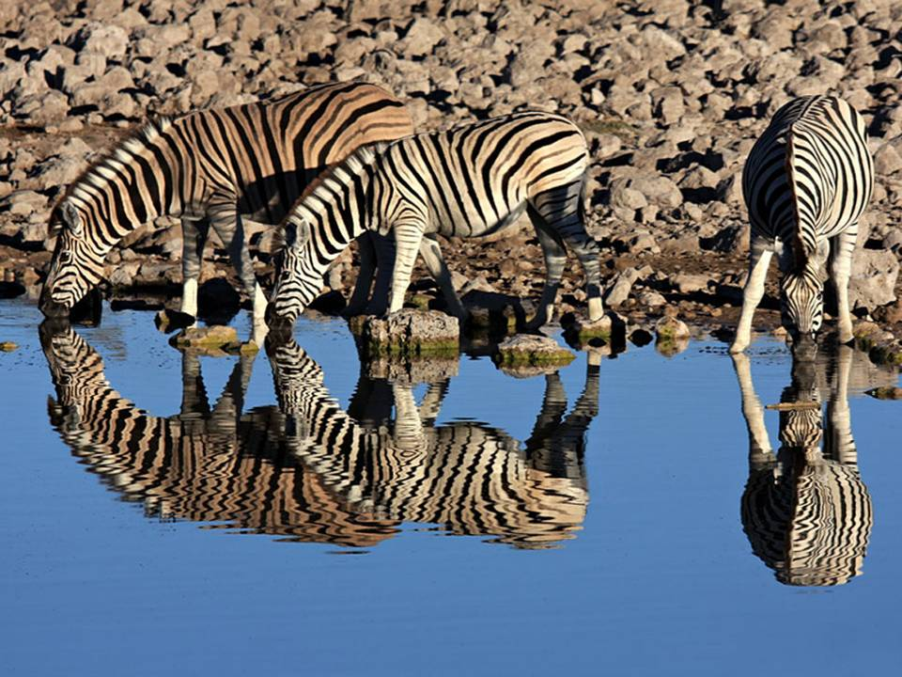

Slide 42
¡Nadie parece saber que existe mountain zebra park! incluso lonely planet ignoró el parque nacional mountain zebra en su lista de blogs de los mejores parques y reservas de caza en sudáfrica . ¿y no podemos pensar por qué? pero esto puede funcionar a tu favor. ¡ve mientras todavía tienes el parque para ti! (el parque ha agregado recientemente otras ocho unidades debido al aumento de visitantes, por lo que ya se ha corrido la voz). el parque nacional mountain zebra es uno de los parques más bellos del país, y se encuentra en el corazón del karoo , lo que significa que se absorbe fácilmente en un viaje por carretera a través de algunos de los paisajes más pintorescos, llenos de pueblos con mucho carácter. encuéntralo a las afueras de cradock.

Slide 43
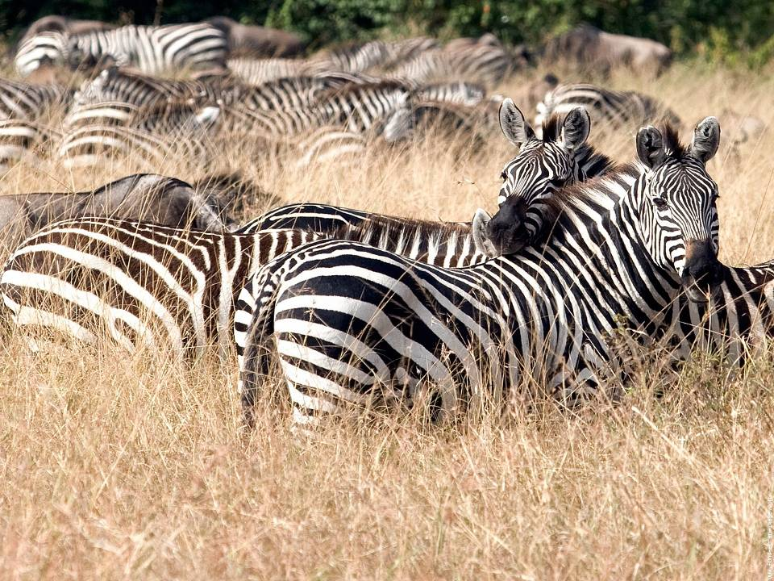

Slide 44
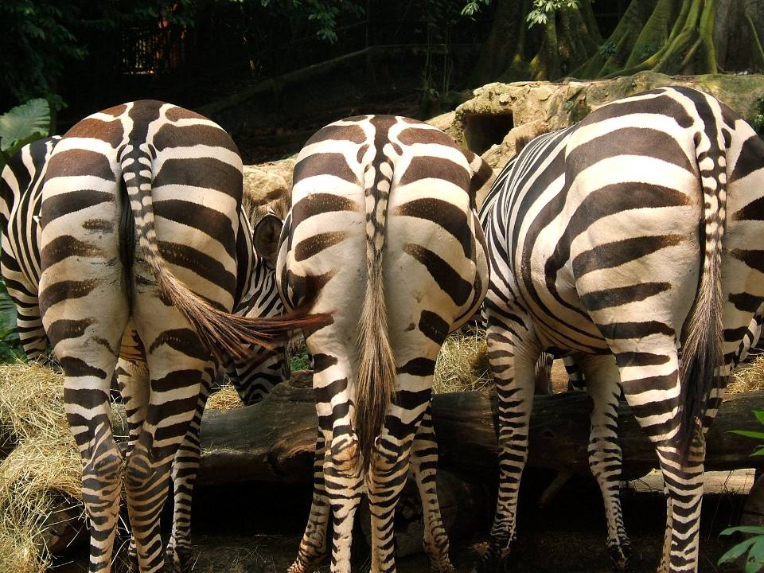

Slide 45
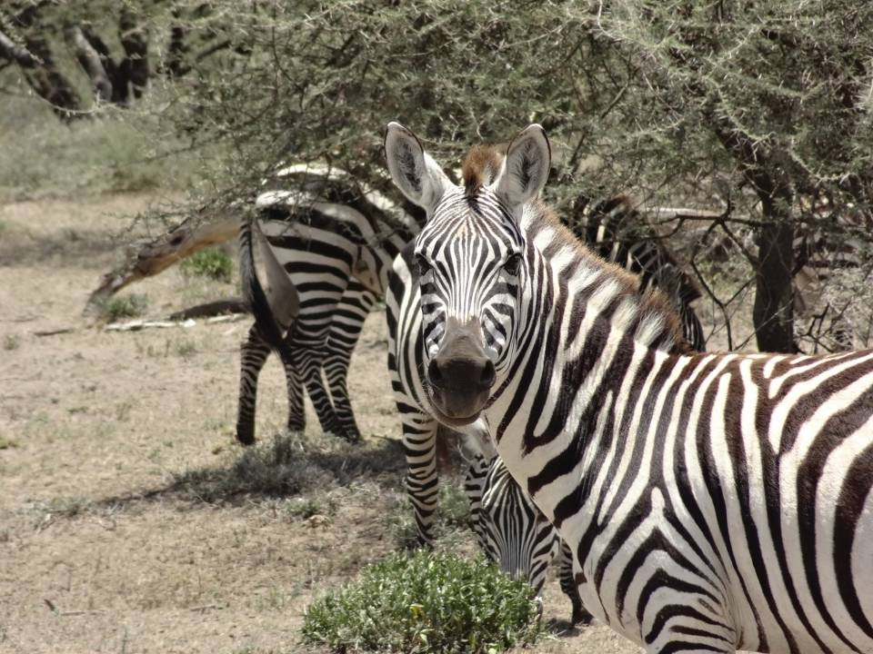

Slide 46
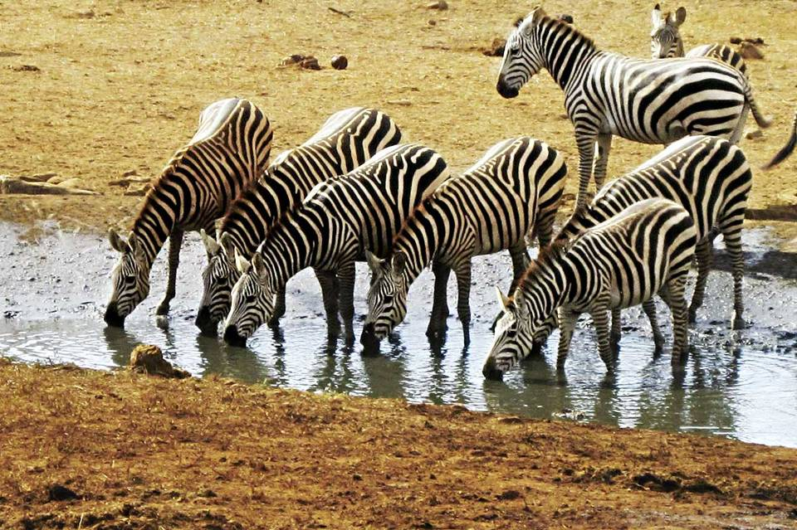

Slide 47
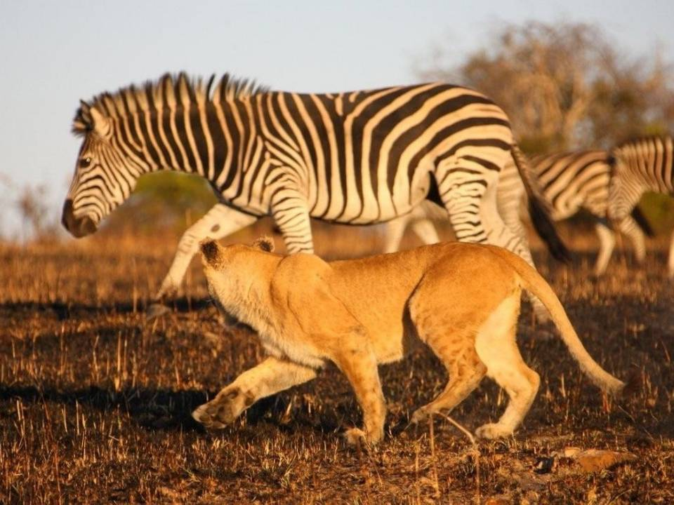

Slide 48
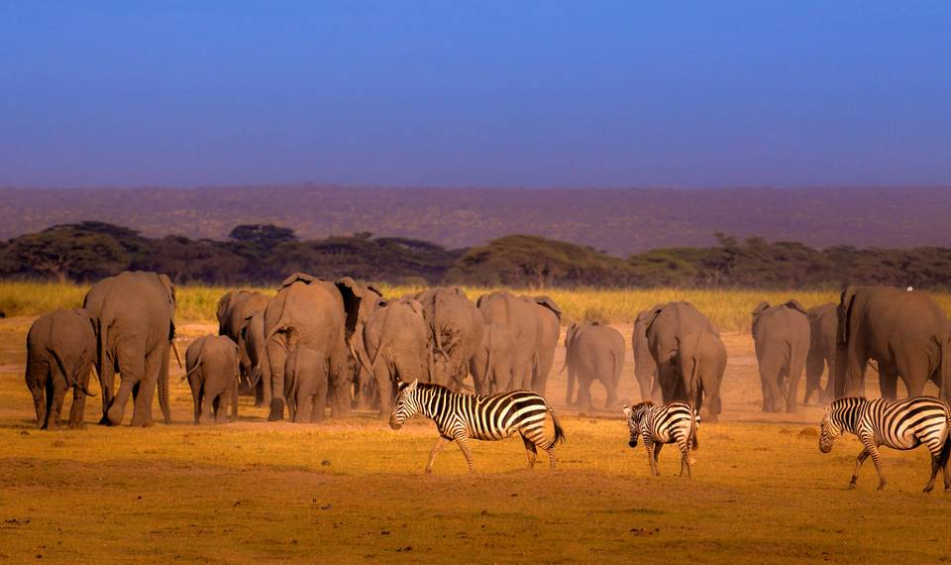
La cebra de montaña no es la cebra de Burchell.
Esté atento a la gran papada y las narices de color marrón rojizo que los distingue de los hermanos de sus llanuras. Los encontrará con tanta frecuencia como no en las laderas de las montañas del parque y en rebaños en los pastizales abiertos.

Slide 49
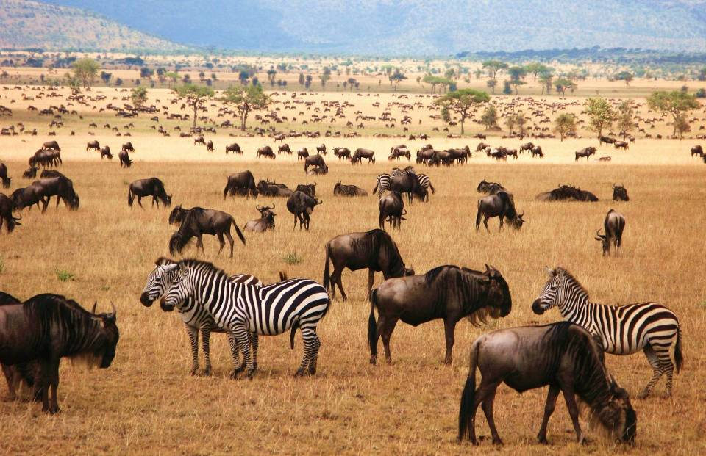

Slide 50
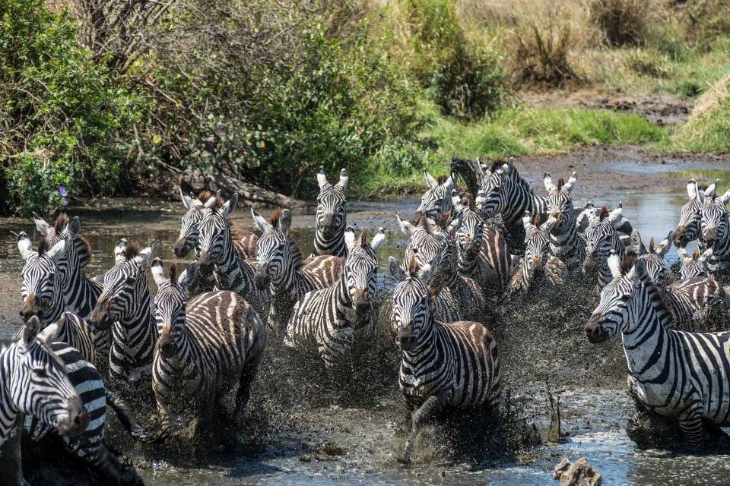

Slide 51
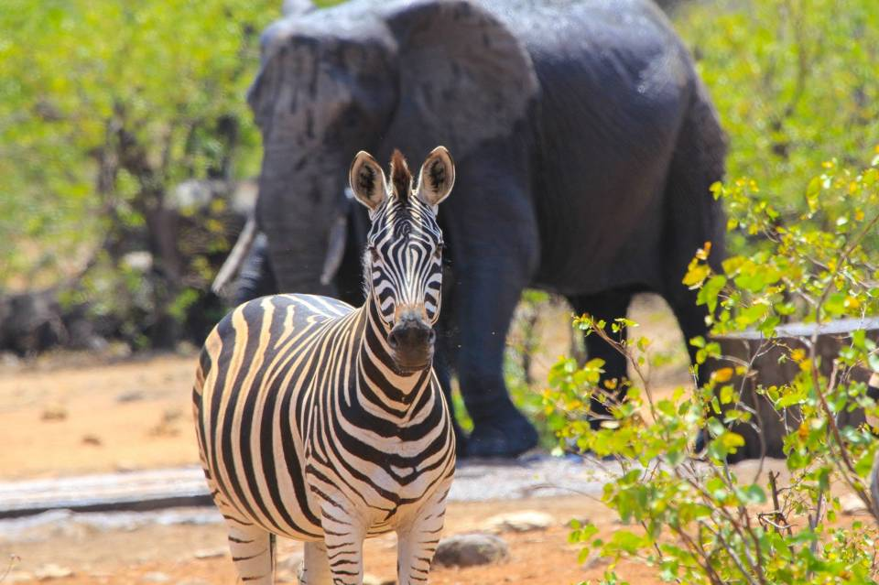

Slide 52


Slide 53


Slide 54


Slide 55


Slide 56


Slide 57


Slide 59




Un fuerte
abrazo,
que tengas
un buen día
Hoy es miércoles, 16 de septiembre de 2020
Ahora mismo son las 11:19 horas.

Slide 60








¿Te ha gustado?
Puedes ver más entrando
Aquí
Además puedes recibir powerpoints en tu correo electrónico suscribiéndote aquí:
Esta presentación powerpoint ha sido creada y compartida única y exclusivamente para mispps.com

